Slide 1
Xử lý bảng tính
Nhập môn Công nghệ thông tin 1

Slide 2
Nội dung
Tổng quan bảng tính
Phần mềm bảng tính
Cấu trúc cơ bản
Ứng dụng của bảng tính

Slide 3
Tổng quan bảng tính

Slide 4
Khái niệm, mục đích bảng tính
Bảng tính (spreadsheet) là một khổ giấy lớn có các hàng và các cột nhằm để tổ chức dữ liệu về các giao tác phục vụ cho việc kiểm tra phân tích của một nhà kinh doanh. Nó thể hiện tất cả chi phí, thu nhập, thuế và những dữ liệu liên quan vào trong một khổ giấy để một nhà quản lí kiểm tra phân tích khi muốn đưa ra một quyết định.

Slide 5
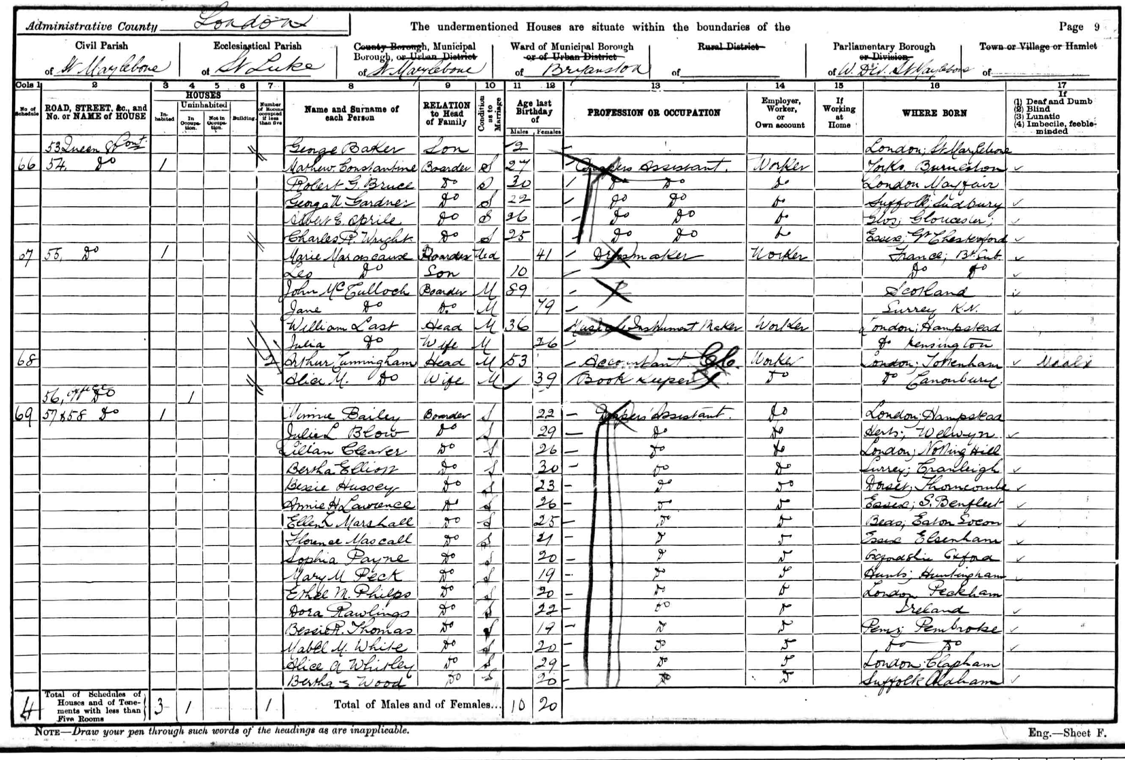
Khái niệm, mục đích bảng tính

Slide 6
Khái niệm, mục đích bảng tính
Bảng tính tin học là một chương trình máy tính giả lập lại một bảng tính trên giấy.
Chương trình bảng tính sẽ tổng hợp thông tin từ nhiều nguồn tài liệu giấy và thể hiện thông tin ở dạng có thể hỗ trợ người ra quyết định nhìn thấy một bức tranh tài chính lớn của công ty.
Các chức năng chính bao gồm:
Lưu trữ và thể hiện dữ liệu
Tính toán
Lọc và thống kê dữ liệu
Tạo biểu đồ

Slide 7
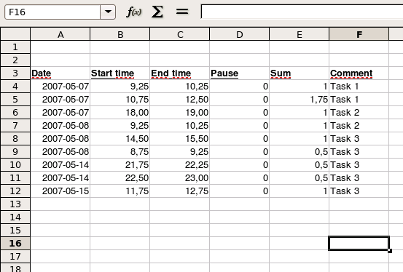
Khái niệm, mục đích bảng tính

Slide 8
Lịch sử phát triển của bảng tính
Năm 1978, hai sinh viên trường Harvard, Daniel Bricklin và Bob Frankston đã tạo ra ra phần mềm bảng tính VisiCalc chạy trên máy tính Apple II. Và họ được xem như cha đẻ của bảng tính.
Notes:
Thống nhất nói bảng tính ở đây là bảng tính trong tin học.
Các phần mềm này được xem như phần mềm sát thủ (killer application) vì mục đích người ta mua máy tính là chỉ để sử dụng chúng. Do đó mức tiêu thụ máy tính phụ thuộc vào nhu cầu sử dụng phần mềm.

Slide 9
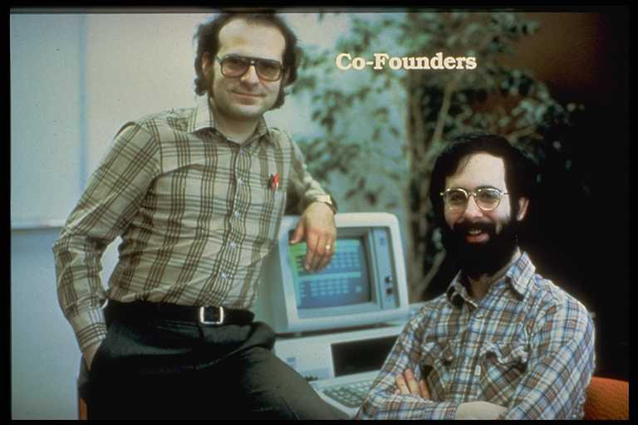
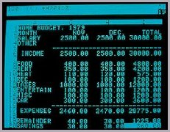
Lịch sử phát triển của bảng tính

Slide 10
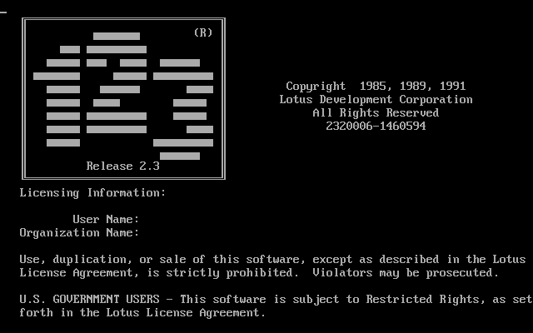
Lịch sử phát triển của bảng tính
Lotus 1-2-3 được phát triển bởi Mitch Kapor năm 1982 trên máy IBM PC với những tính năng phức tạp hơn đã đánh bật VisiCalc ra khỏi thị trường.
Lotus 1-2-3 được xem như là chương trình tiêu biểu cho các bảng tính phát triển trên nền Dos lúc bấy giờ.
Notes:
Sau này Lotus 1-2-3 có phát triển lên phiên bản trên nền tảng Windows với giao diện GUI. Đó là một phần của bộ IBM Lotus SmartSuite.

Slide 11
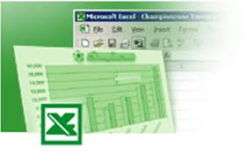
Lịch sử phát triển của bảng tính
Điểm mốc tiếp theo là sự ra đời của bảng tính Microsoft Excel được viết cho máy Apple Macintosh 512K vào năm 1984 – 1985. Excel là một trong những bảng tính đầu tiên sử dụng giao diện đồ họa với các thao tác kéo thả bằng chuột do đó nó nhanh chóng thu hút thị trường.
Excel được nhúng vào hệ điều hành Windows 2.0 vào năm 1987 nên được xem như bảng tính đầu tiên chạy trên nền hệ điều hành Windows. Sau đó nó được tích hợp vào trong bộ Office. Từ đó cho đến nay, Microsoft Excel đã chiếm lĩnh thị trường bảng tính.

Slide 12
Lịch sử phát triển của bảng tính
Cùng với sự phát triển của Microsoft Excel, các phần mềm bảng tính khác như OpenOffice.org Calc (2001), Gnumeric (2001), Numbers (Apple, 2007), Google Spreadsheets (2007) chạy trên các hệ điều hành khác nhau, trên nền tảng khác nhau với các tính năng thời gian thực và làm việc cộng tác đã và đang bắt đầu chia sẻ thị phần bảng tính.

Slide 13
Phần mềm bảng tính

Slide 14
Phân loại phần mềm bảng tính
Phần mềm bảng tính có thể được phân loại ở dạng giao diện trực quan GUI (WYSIWYG) và ở dạng lập trình biên dịch (phát sinh ra bảng tính dưới dạng in còn các xử lý bảng tính được thực hiện ngay trong thao tác lập trình). Tuy nhiên việc thực hiện tính toán sẽ dễ dàng với giao diện trực quan hơn là lập trình tuần tự từng dòng vì:
Các mối quan hệ và các phụ thuộc thể hiện trực quan sẽ dễ dàng xem và hiểu hơn là sử dụng các dòng lệnh.
Một hay nhiều phần có thể làm việc đúng thậm chí các phần còn lại chưa hoàn thành hay bị sai. Việc lập trình đòi hỏi từng dòng lệnh phải đúng để có thể chạy.
Bảng tính GUI cho phép đánh dấu bằng màu sắc, hình ảnh, kí hiệu …cho ý nghĩa của các phần tử.
Tuy nhiên do việc lập trình giúp bảng tính ít bị giới hạn tính năng từ phía nhà cung cấp phần mềm nên nó có thể được bổ sung ở tính năng viết script (VBA, Javascript,…), hay chuyển sang hệ thống cơ sở dữ liệu (database).
Notes:
VBA: Visual Basic for Applications
Latexss: hỗ trợ chuyển đổi một file text thành bảng tính trong Latex

Slide 15
Phân loại phần mềm bảng tính
Phần mềm bảng tính có thể được phân loại theo nền tảng ứng dụng: ứng dụng trên desktop và ứng dụng trên Web. Lợi thế của ứng dụng Web là có thể chạy mà không phụ thuộc vào hệ điều hành.
Ngoài tính năng được đáp ứng như desktop, ứng dụng web còn bổ sung hai tính năng quan trọng: làm việc cộng tác giữa nhiều người và lấy dữ liệu từ bảng tính của người khác thậm chí họ đang không làm việc.
Notes:
Nhìn chung để nói phần mềm bảng tính thuộc loại nào cũng khá khó khăn vì các hãng phần mềm đều dần dần hỗ trợ các nền tảng.

Slide 16
Phân loại phần mềm bảng tính
Bảng tính trên desktop: Microsoft Excel, IBM Lotus Symphony, Numbes, OpenOffice.org Calc, Gnumeric…
 | Openoffice.org XML (sxc) | CSV | Excel (xls) | HTML | LaTeX | ODF (ods) | OOXML (xlsx)
Gnumeric | Có | Có | Có | Có | Có | Có | Có
IBM Lotus Symphony | Có | Có | Có | Không | Không | Có | Có
Microsoft Excel | Không | Có | Có | Có | Không | Có | Có
Numbers | Không | Có | Có | Không | Không | Có | Có
Openoffice.org Calc | Có | Có | Có | Có | Không | Có | Có
Khả năng mở các định dạng của phần mềm
 | Openoffice.org XML (sxc) | CSV | Excel (xls) | HTML | PDF | LaTeX | ODF (ods) | OOXML (xlsx)
Gnumeric | Không | Có | Có | Có | Có | Có | Có | Có
IBM Lotus Symphony | Có | Có | Có | Có | Có | Không | Có | Không
Microsoft Excel | Không | Có | Có | Một phần | Có |  | Có | Có
Numbers | Không | Có | Có | Không | Có | Không
Openoffice.org Calc | Có | Có | Có | Có | Có | Không | Có | Có
Khả năng kết xuất các định dạng của phần mềm

Slide 17
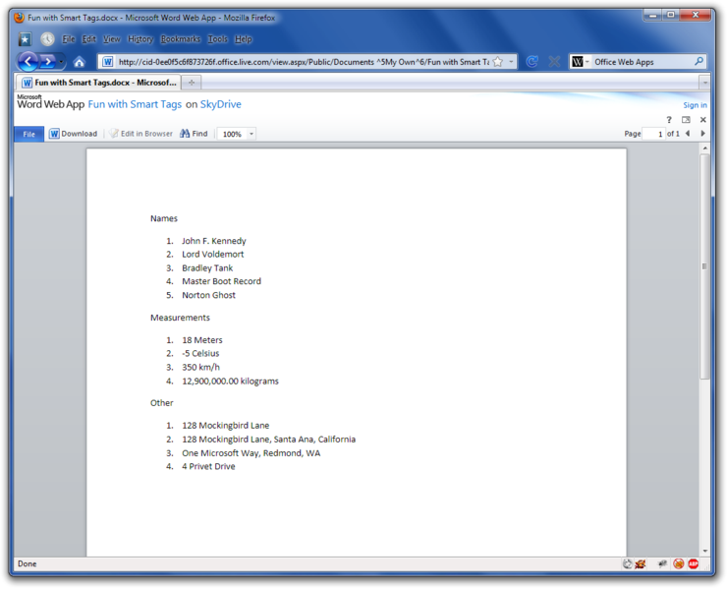
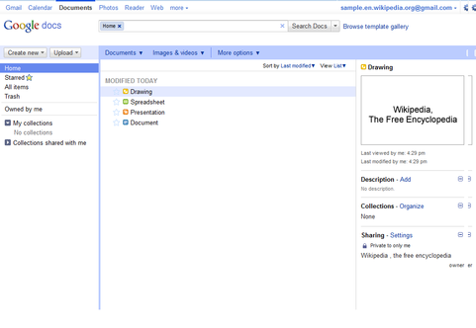
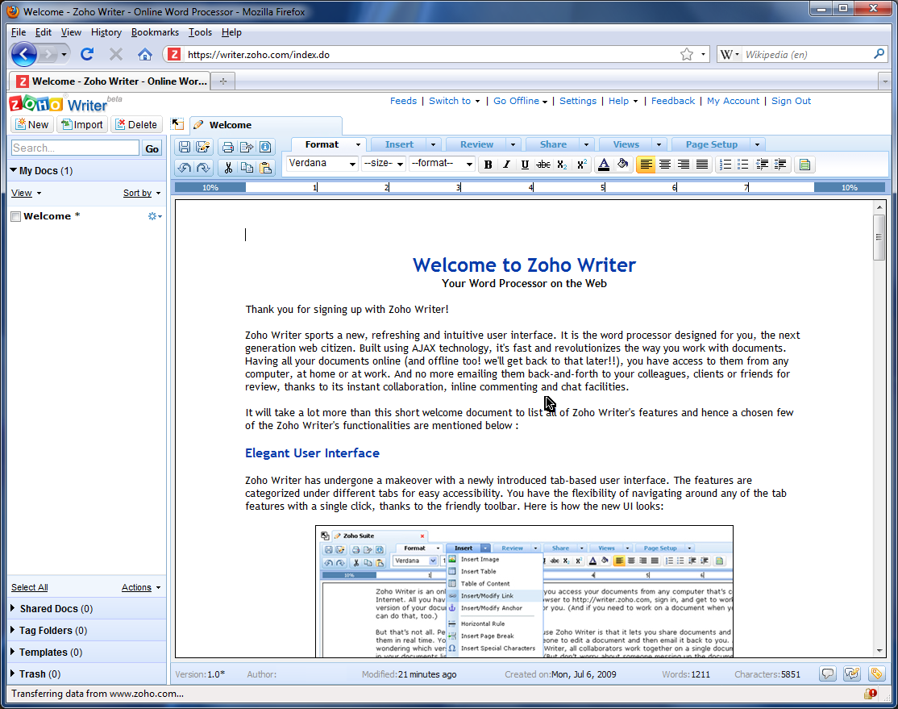
Phân loại phần mềm bảng tính
Bảng tính trên Web: Google docs, Office Web Apps, Zoho Office Suite, …

Slide 18
Cấu trúc bảng tính

Slide 19
Cấu trúc bảng tính
Bảng tính bao gồm nhiều thành phần và có thể được chia thành các nhóm sau:
Lưu trữ và thể hiện dữ liệu
Biểu thức, hàm xử lý
Cơ sở dữ liệu
Biểu đồ
Làm việc cộng tác
Ngoài ra còn có các thao tác để thực hiện các chức năng trên.

Slide 20
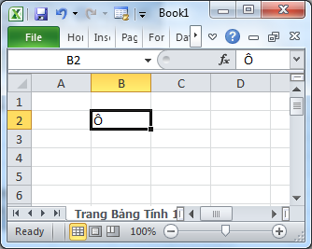
Lưu trữ và thể hiện dữ liệu
Bảng tính được thể hiện dưới dạng lưới bao gồm các cột và các dòng giao nhau tạo thành các ô (cell). Trong mỗi file có thể bao gồm nhiều bảng tính được thể hiện dưới các trang bảng tính(sheet).
Số lượng dòng, cột phụ thuộc vào từng phần mềm. Ví dụ Ms Excel 2003 có 65536 dòng và 256 cột. Như vậy có tất cả 16,777,216 ô.

Slide 21
Lưu trữ và thể hiện dữ liệu (tt)
Các dòng được đánh thứ tự bằng số nguyên từ 1, 2, …
Các cột được đánh thứ tự bằng ký tự chữ cái từ A, B, …,Z, AA, BB, …
Mỗi ô được thể hiện bằng một địa chỉ duy nhất có dạng <Cột><Dòng>.
Ví dụ ô A1 là ô nằm ở cột A, dòng 1.
Có 3 loại địa chỉ ô nhằm phục vụ cho quá trình tham chiếu tự động:
Tương đối: cột và dòng thay đổi khi tham chiếu tự động. VD: A1
Tuyệt đối: cột và dòng không thay đổi khi tham chiếu tự động. VD: $A$1
Hỗn hợp: cột hoặc dòng không thay đổi khi tham chiếu tự động. VD: $A1, A$1
Ngoài ra địa chỉ của ô được gắn thêm tên của trang bảng tính mà nó được thể hiện trong trường hợp được tham chiếu ngoài trang đó. Ví dụ: Trang1!A1
Notes:
Thông thường

Slide 22
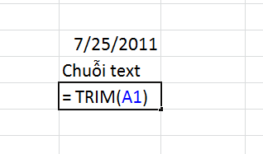
Lưu trữ và thể hiện dữ liệu (tt)
Mỗi ô có thể chứa một giá trị hay một hàm hay có thể bỏ trống.
Giá trị có thể được nhập vào trực tiếp hay từ kết quả trả về của các hàm, từ thể hiện ngày tháng, từ dữ liệu nhận về từ bên ngoài.
Ô chứa hàm thông thường bắt đầu với dấu =.
Notes:
Thông thường

Slide 23
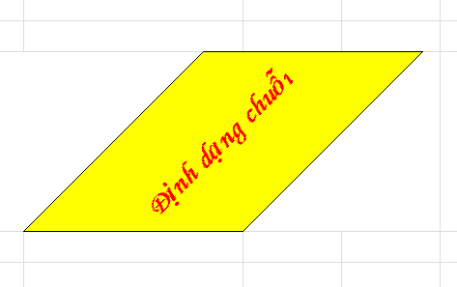
Lưu trữ và thể hiện dữ liệu (tt)
Định dạng ô: bao gồm định dạng màu sắc, kích thước, in nghiêng, in đậm, gạch chân, font chữ, đường viền, …
Notes:
Thông thường

Slide 24
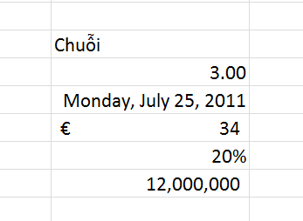
Lưu trữ và thể hiện dữ liệu (tt)
Định dạng kiểu giá trị trong ô: mỗi ô có thể được định ra cách thể hiện kiểu giá trị. Ví dụ giá trị kiểu ngày tháng, giá trị kiểu tiền tệ, giá trị kiểu số, giá trị kiểu chuỗi, …
Lưu ý: nội dung của ô không thay đổi, chỉ thay đổi cách thể hiện nó.
Notes:
Thông thường

Slide 25
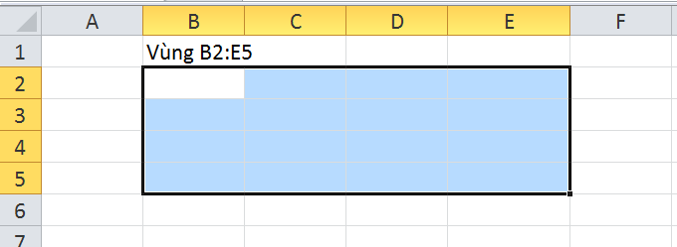
Lưu trữ và thể hiện dữ liệu (tt)
Vùng (range) là một ô được xác đinh bởi địa chỉ của ô hay tập hợp các ô liên tiếp nhau được xác định bởi:
<địa chỉ ô góc trái trên>: <địa chỉ ô góc phải dưới>
Vùng được sử dụng để cho phần mềm biết phạm vi giá trị được chọn, phục vụ cho quá trình di chuyển, sao chép và làm dữ liệu tham chiếu cho các hàm. Ví dụ: Sum(B2:E5) nghĩa là tính tổng các số trong tất cả ô của vùng.
Notes:
Thông thường, cách định dạng vùng bên trong các ứng dụng khác?

Slide 26
Lưu trữ và thể hiện dữ liệu (tt)
Thẻ quản ô/vùng: khi một ô hay một vùng được chọn thì góc phải dưới cùng được gọi là thẻ quản ô (vùng).
Thẻ quản ô (vùng) phục vụ các thao tác kéo thả, sao chép, điền dữ liệu, …
Notes:
Thông thường

Slide 27
Biểu thức, hàm xử lý
Biểu thức: thực hiện các công việc hay tính toán được đặt trong ô có chứa nó, kết quả trả về ngay tại ô này.
Biểu thức có dạng sau:
= biểu_thức
Biểu thức bao gồm:
Giá trị thực như =“ĐHKHTN”, =2, =3.15,…
Tham chiếu đến ô khác như =A1
Biểu thức đại số với +,-,*,/,…
Biểu thức quan hệ với >=, <,…
Các hàm như sum(), if(), các hàm tự định nghĩa,…

Slide 28
Biểu thức, hàm xử lý
Do đặc thù của bảng tính nên các hàm được sử dụng khá nhiều. Hàm có thể do chương trình đã định nghĩa trước hoặc do người dùng tự định nghĩa. Ví dụ trong Microsoft Excel 2003 có khoảng 300 hàm đã được định nghĩa.
Cú pháp: Tên_hàm(các tham số)
Ví dụ: Sum(A1,15, Sum(B2:D7))
Các tham số cách nhau bằng dấu phẩy.
Tham số hàm có thể là:
Hằng số, hằng chuỗi.
Địa chỉ ô, vùng.
Các hàm khác.

Slide 29
Biểu thức, hàm xử lý
Các hàm có thể được phân thành các nhóm:
Nhóm hàm về số.
Nhóm hàm thời gian.
Nhóm hàm thống kê.
Nhóm hàm chuỗi.
Nhóm hàm luận lý.
Nhóm hàm điều khiển.
Trong mỗi chương trình bảng tính đều có hỗ trợ định nghĩa các hàm, cách dùng.

Slide 30
Biểu thức, hàm xử lý
Nhóm hàm về số:xử lý kiểu dữ liệu số hoặc thời gian.
Ví dụ trong Excel 2003:
abs (hàm lấy giá trị tuyệt đối).
int (hàm lấy phần nguyên)
mod (hàm lấy phần dư)
round (hàm làm tròn)

Slide 31
Biểu thức, hàm xử lý
Nhóm hàm về thời gian: dùng để trích các thành phần thời gian, lấy thời gian hiện tại, chuyển đổi dữ liệu thời gian.
Một giá trí thời gian bao gồm 6 thành phần:
Tháng/ngày/năm giờ:phút:giây
giá trị ngày giá trị giờ
Ví dụ trong Excel 2003:
Hàm trích thành phần thời gian: Day, Month, Year, Hour, Minute, Second.
Hàm lấy thời gian hiện tại: Now.
Hàm chuyển đổi dữ liệu thời gian: Date, Time

Slide 32
Biểu thức, hàm xử lý
Nhóm hàm về thống kê: phục vụ cho quá trình tính toán thống kê.
Ví dụ trong Excel 2003:
Avarage (hàm tính trung bình cộng).
Count (hàm đếm giá trị số).
CountA (hàm đếm các giá trị khác rỗng).
Max, min (hàm lấy giá trị lớn nhất, nhỏ nhất).
Sum (hàm tính tổng)
Rank (hàm xếp hạng)

Slide 33
Biểu thức, hàm xử lý
Nhóm hàm về chuỗi: các hàm xử lý chuỗi trong bảng tính.
Ví dụ trong Excel 2003:
Left (hàm lấy chuỗi bên trái).
Right (hàm lấy chuỗi bên phải).
Mid (hàm lấy chuỗi ở giữa).
Value (hàm đổi số thành chuỗi).

Slide 34
Biểu thức, hàm xử lý
Nhóm hàm về luận lý: trả về kết quả true hoặc false.
Ví dụ trong Excel 2003:
And(hàm hội).
Or (hàm tuyển).

Slide 35
Biểu thức, hàm xử lý
Nhóm hàm về chuỗi: phục vụ cho quá trình xử lý chuỗi.
Ví dụ trong Excel 2003:
Left (hàm lấy chuỗi bên trái).
Right (hàm lấy chuỗi bên phải).
Mid (hàm lấy chuỗi ở giữa).
Value (hàm đổi số thành chuỗi).

Slide 36
Biểu thức, hàm xử lý
Nhóm hàm điều khiển: bao gồm các hàm rẻ nhánh và thực hiện tìm kiếm.
Ví dụ trong Excel 2003:
If (hàm rẻ nhánh điều kiện).
CountIf(hàm đếm có điều kiện).
SumIf(hàm tính tổng có điều kiện).
VLookup(hàm tìm kiếm theo cột).
HLookup(hàm tìm kiếm theo dòng).

Slide 37
Biểu thức, hàm xử lý
Hàm do người dùng định nghĩa bằng các đoạn mã. Ví dụ trong Microsoft Excel sử dụng VBA (Visual Basic for Applications).
Macro: là một chuỗi các hành động được thực hiện và có thể áp lên các ô trong bảng tính mà không cần lời gọi hàm tại ô đó. Trong Microsoft Excel cũng sử dụng VBA để viết macrô.

Slide 38
Cơ sở dữ liệu
Vùng cơ sở dữ liệu: là vùng bảng tính được xác định bởi địa chỉ của ô trái trên và ô phải dưới.
Bao gồm các trường (field) và mẫu tin (record):
Trường (tương ứng với một cột): biểu thị một thuộc tính của đối tượng và có kiểu dữ liệu nhất định.
Mẩu tin (tương ứng với một dòng): biểu thị một dòng dữ liệu.
Chú ý: Dòng đầu của vùng cơ sở dữ liệu chứa các tên trường, những dòng tiếp theo chứa các mẩu tin.

Slide 39
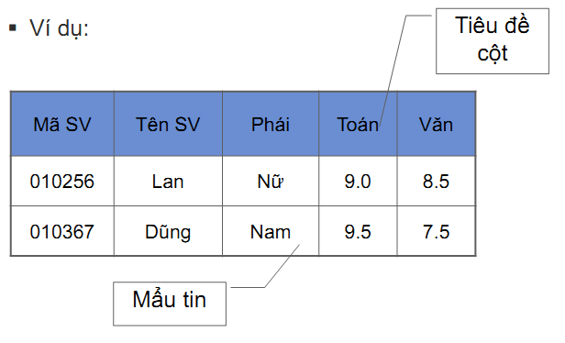
Cở sở dữ liệu

Slide 40
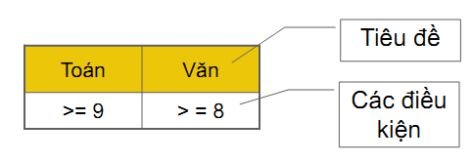
Cơ sở dữ liệu
Vùng điều kiện: là vùng chứa điều kiện để tìm kiếm, gồm ít nhất hai dòng:
Dòng chứa tiêu đề.
Các dòng còn lại chứa điều kiện.
Ví dụ:

Slide 41
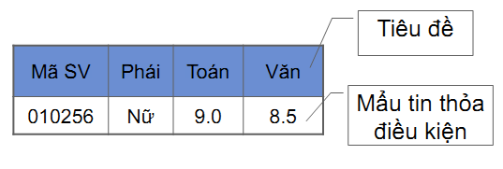
Cơ sở dữ liệu
Vùng trích dữ liệu: Là vùng chứa các mẩu tin của vùng cơ sở dữ liệu thỏa yêu cầu của vùng điều kiện. Vùng trích dữ liệu có dòng đầu tiên chứa các tiêu đề của vùng cơ sở dữ liệu.
Ví dụ:

Slide 42
Cơ sở dữ liệu
Các thao tác quan trọng trong cơ sở dữ liệu:
Sắp xếp dữ liệu theo nội dung một cột và nhiều cột.
Lọc và tìm kiếm trên cơ sở dữ liệu.
Các hàm thống kê trên cơ sở dữ liệu.
Ví dụ trong Excel 2003:
DSum(tính tổng có điều kiện)
DCount (hàm đếm có điều kiện)
DCountA (hàm đếm có điều kiện)
DAverage (hàm tính trung bình có điều kiện)
DMax, DMin (hàm tìm số lớn nhất nhỏ nhất có điều kiện)

Slide 43
Biểu đồ
Biểu đồ tổng hợp dữ liệu dưới dạng cột, đường, mặt nhằm mục đích để thấy tổng quan về dữ liệu từ đó đưa ra các nhận xét và đánh giá.
Các bước chính của tạo biểu đồ:
Chọn vùng dữ liệu cần vẽ trong đó hàng đầu và cột đầu là giá trị thước đo.
Chọn biểu đồ thích hợp để vẽ.

Slide 44
Làm việc cộng tác
Làm việc cộng tác là cho phép nhiều người cùng chỉnh sửa trên bảng tính sao cho đảm báo tính thống nhất, an toàn cho dữ liệu.
Các chức năng của làm việc cộng tác:
Import và Export dữ liệu trong excel.
Cài các quyền cho bảng tính.
Thêm và chỉnh sửa các chú thích, lời khuyên (comment).
Theo vết các thay đổi.

Slide 45
Một số thao tác thường gặp
Các thao tác thêm, xóa, thay đổi kích thước cột và dòng.
Các thao tác ẩn, hiện dòng cột, gom nhóm dòng cột.
Thay đổi kích thước khung nhìn.
Vẽ hình trong bảng tính.
Các thao tác định dạng trang in.

Slide 46
Ứng dụng bảng tính

Slide 47
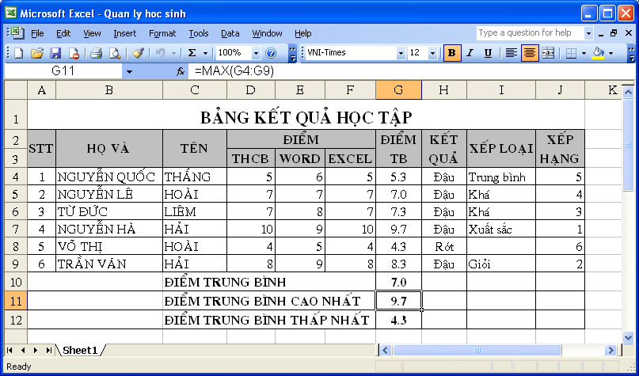
Lưu trữ và tính toán

Slide 48
Biểu đồ 3D Column

Slide 49
Biểu đồ Line

